Slide 1
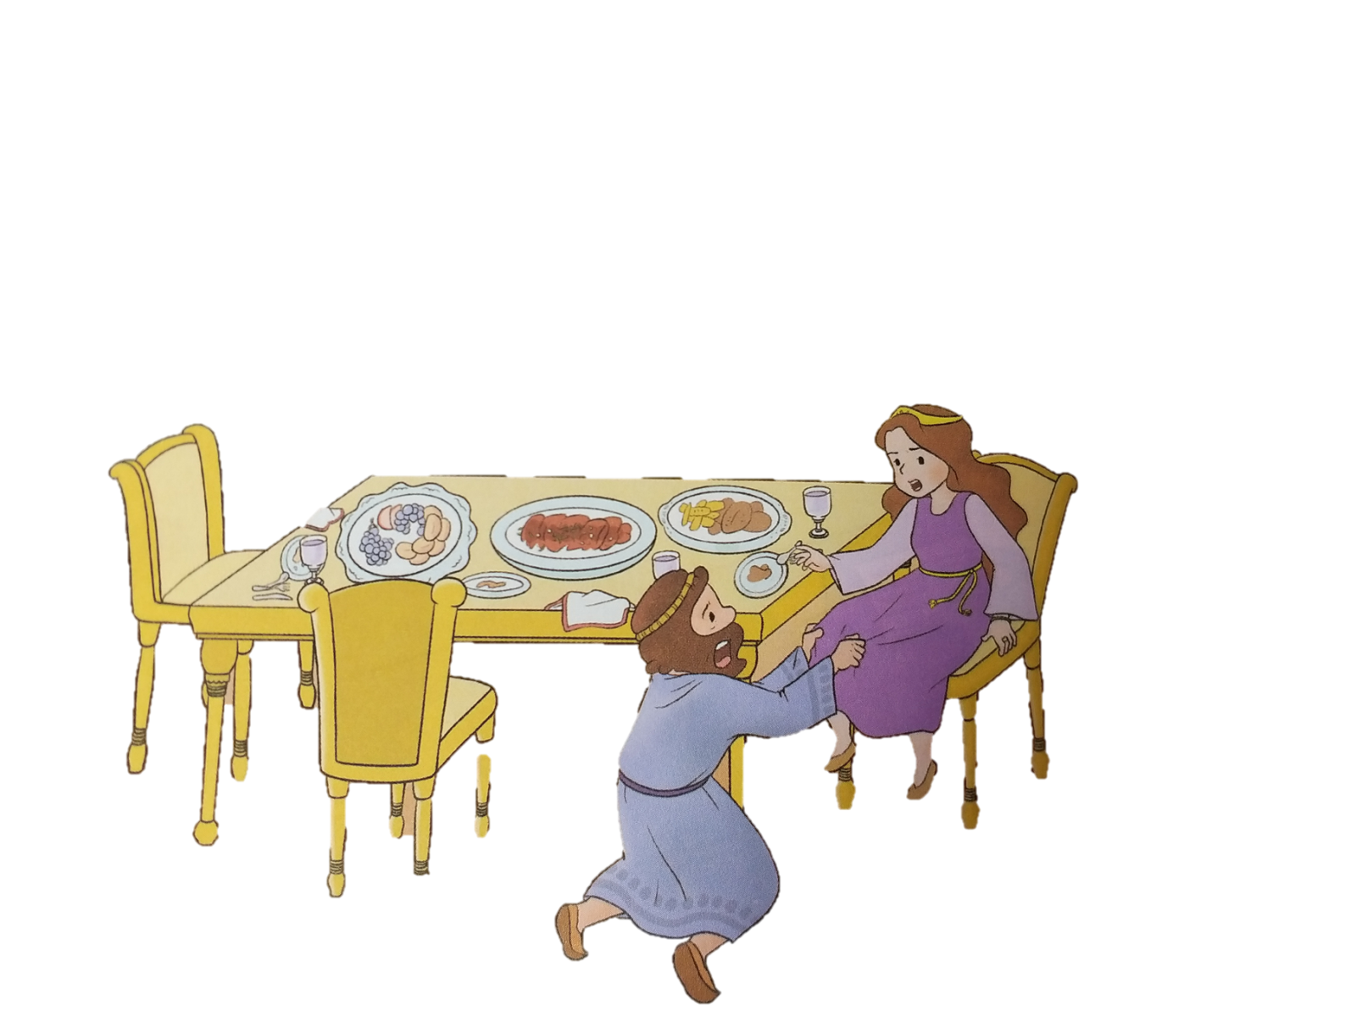
あゆんできた 30ねんの はじまり よのなかに だまされた ハマン
エステル 3:1

Slide 2
99.9%の
ふくいんの
ない
イスラエル

Slide 3
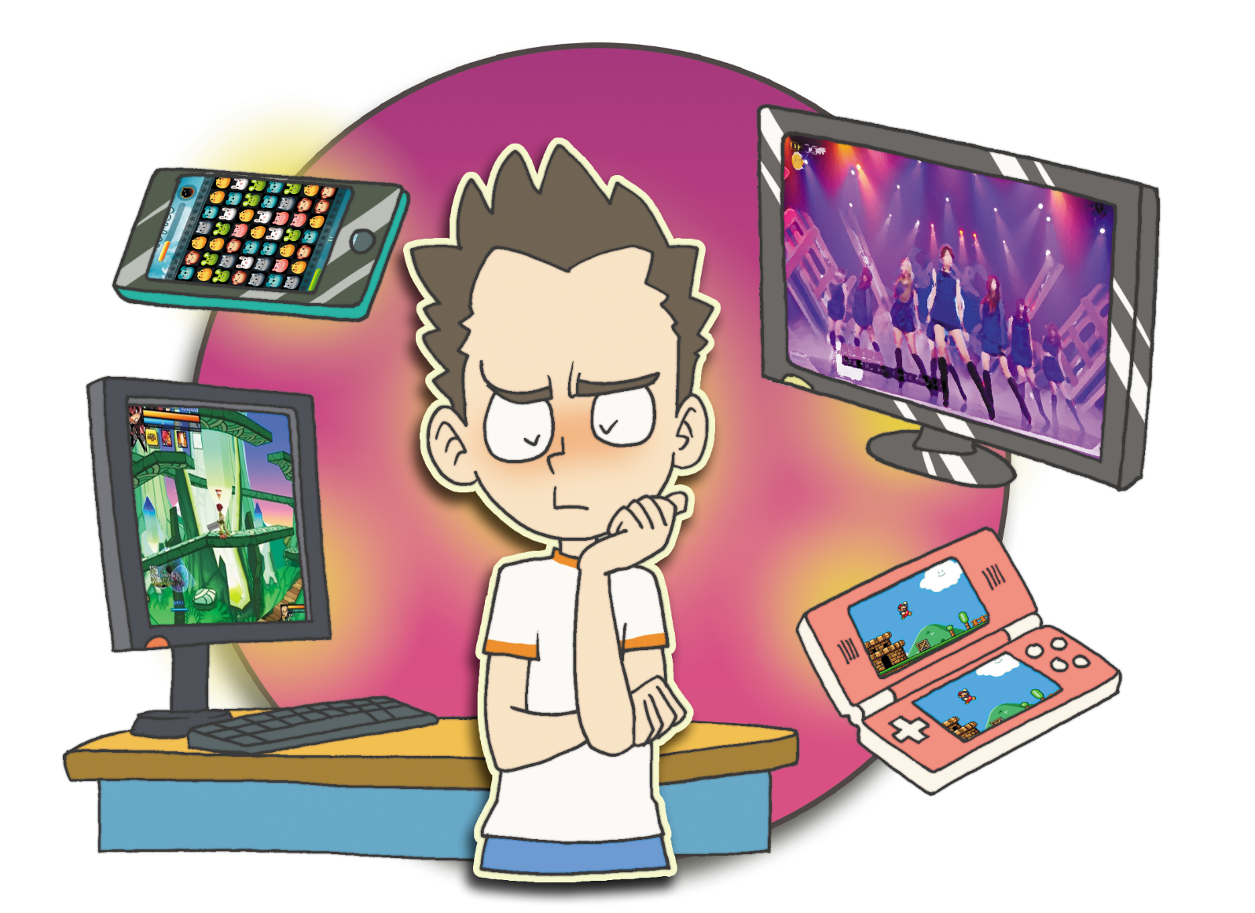
ぐうぞう せぞく
しょうぎょうか
Notes:
이미지출처 : https://news.naver.com/main/read.nhn?oid=055&aid=0000851539

Slide 4
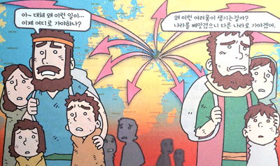
バビロン しんりゃく

Slide 5
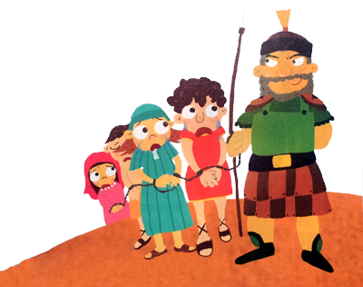
ほりょ

Slide 6
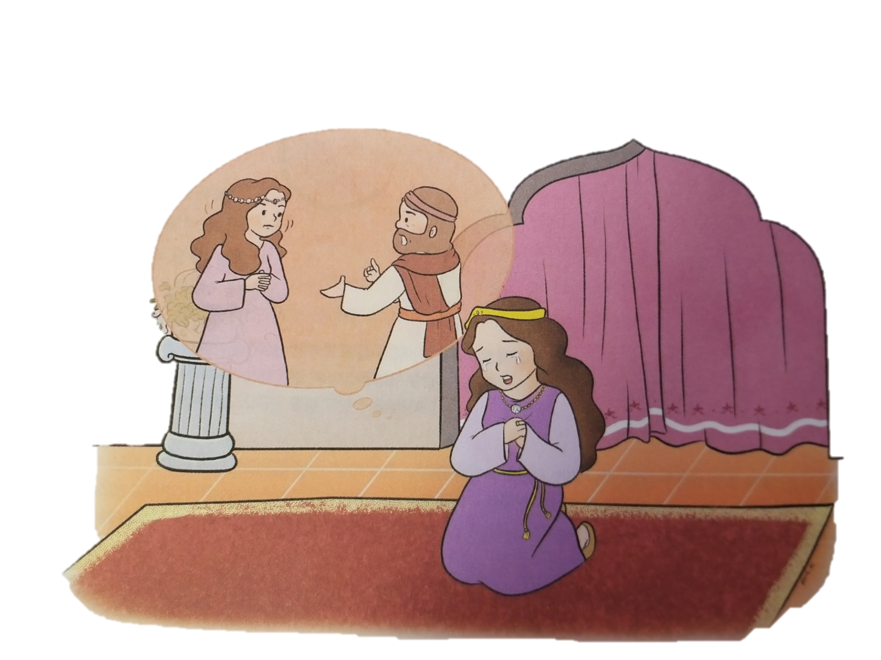
0.1%の
ふくいんを
もった
レムナント

Slide 7
1. ハマン
こどく
アガクじん ハメダタの こ
アハシュエロスおうの
そうりだいじん

Slide 8
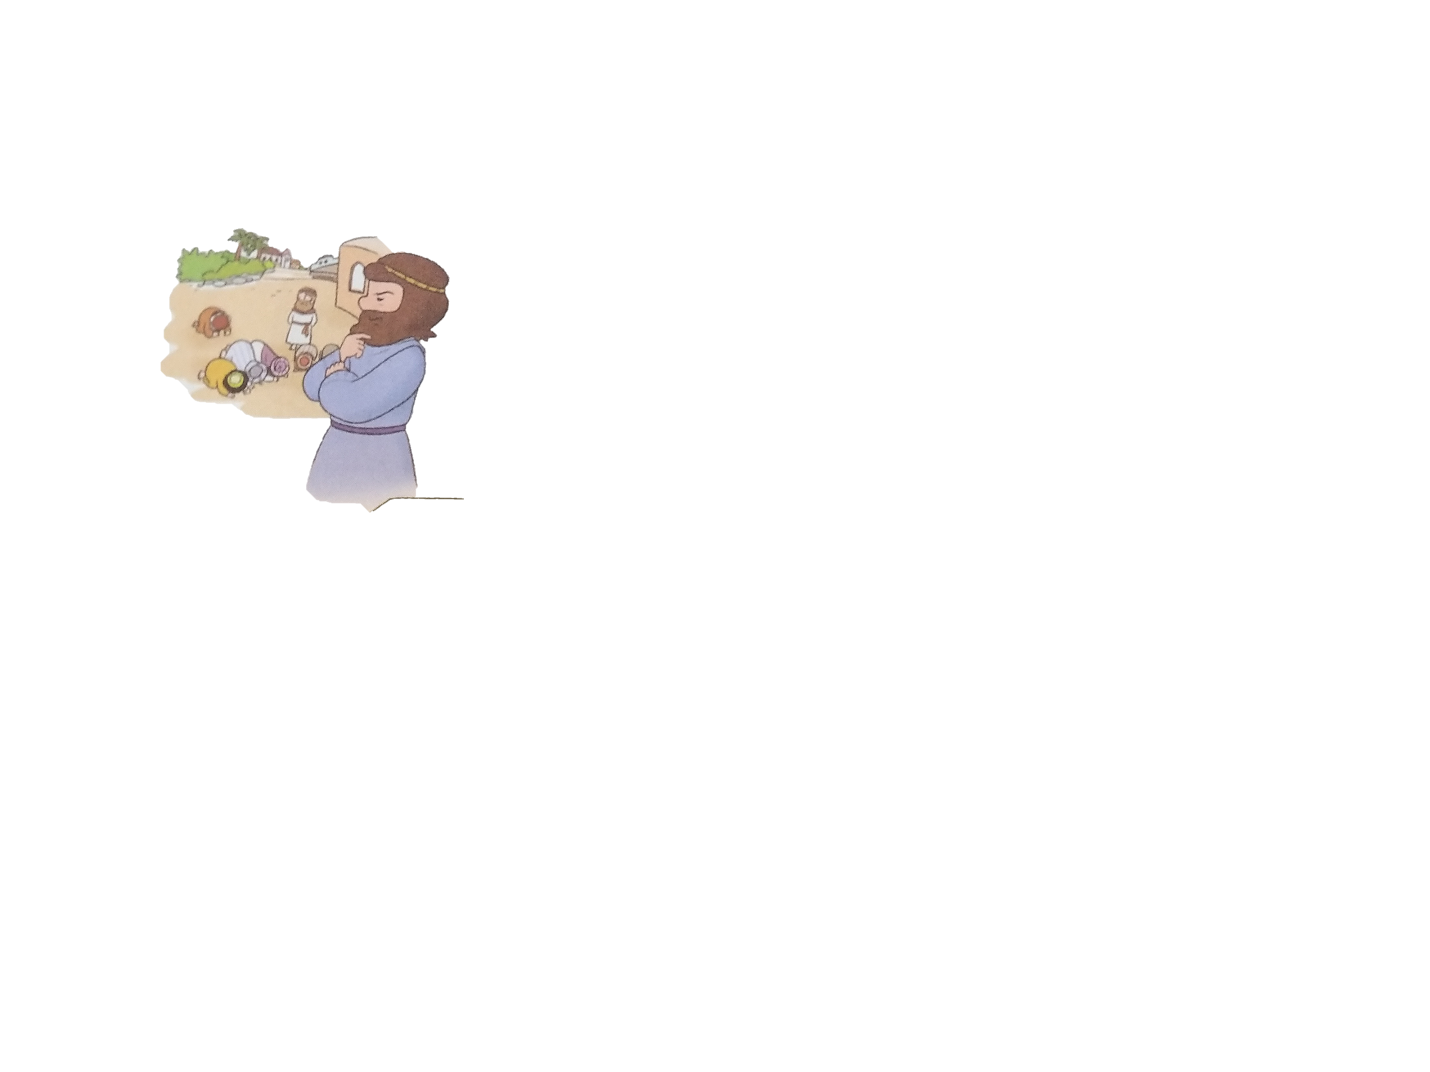
2. よのなかに だまされた ハマン
けんりょくに だまされた
-じぶんに ひれふさせる
モルデカイを にくむ
ユダヤじんを ころす いんぼう
Notes:
이미지출처 : https://blog.naver.com/samhoung/222055780843

Slide 9
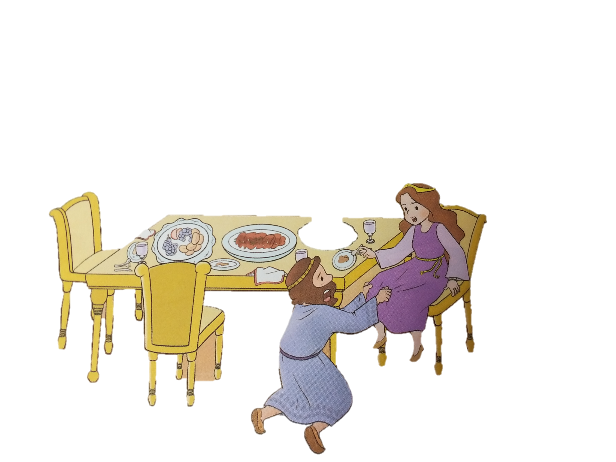
3. しっぱいした ハマン
エステルに しっぱい
しんりの まえに しっぱい
けいやくの まえに くっする

Slide 10
フォーラム
を
し
て
こく いん し よう
みことばの なかで いちばん こころに のこった
ことを フォーラムしよう
あゆんできた ３０ねんの はじまり
－ よのなかに だまされて ハマンに ついて
フォーラムしよう
こんしゅう じっせん することを フォーラムしよう

